Slide 1
Liver Tumor Classification
Liver Tumor Classification
Su Min Son
Jul 29, 2022

Slide 2
CONTENTS
01
02
03
04
Dataset Customization
Custom model
Training
Summary

Slide 3
01
Dataset Customization

Slide 4
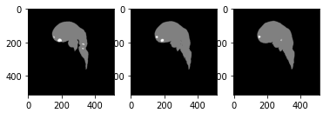
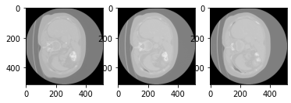
Dataset: LITS 공개 데이터셋( /disk1/data_liverbound_noclip/)
Segmentation-#
Volume-#
segmentation과 volume은 #*515*512 shape의 npy형식으로 저장되어있음.
각 volume마다 slice 수(20~380) 다름

Slide 5
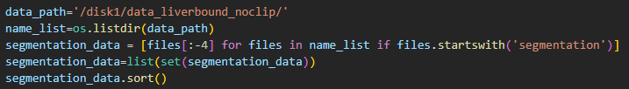
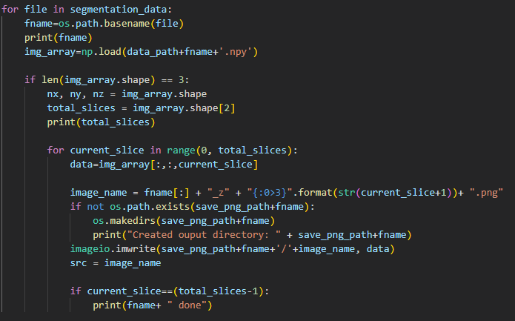
01.
Custom_Dataset
3D npy파일을 2D png로 저장
file이름을 list형식으로 저장
각각의 파일에 대해 slice수만큼 png형식으로 저장

Slide 6
01.
Custom_Dataset
3D npy파일을 2D png로 저장
일반 RGB image의 pixel값: 0~255
CT image의 pixel값 : -1024~3071
Housefield Unit(HU): X선이 투과할 때 감쇠되는 정도
CT image
8 bit png저장
Data loss발생

Slide 7
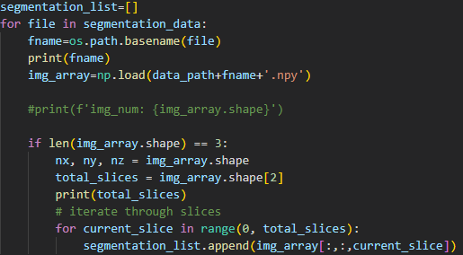
01.
Custom_Dataset
대안: 각각의 slice에 대한 numpy array를 list로 append하여 저장
Volume data에 대해서도 동일하게 적용
segmetation_list, volume_list로 저장

Slide 8
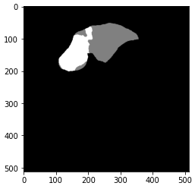
01.
Custom_Dataset
Label 생성
Segmentation data의 경우 0,1,2 총 3개의 값으로 pixel이 이루어져 있음
2: 병변
1: 간
0: 나머지
2의 유무를 기준으로 Classification Label 생성

Slide 9
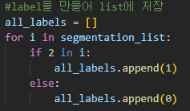
01.
Custom_Dataset
Label 생성
각 slice의 array data에
2가 있는 경우 1(병변 ‘유‘) , 없는 경우 0
모든 slice에 대한 label을 list에 append
Label에 대한 list를 txt로 저장해 필요시에 불러와서 사용

Slide 10
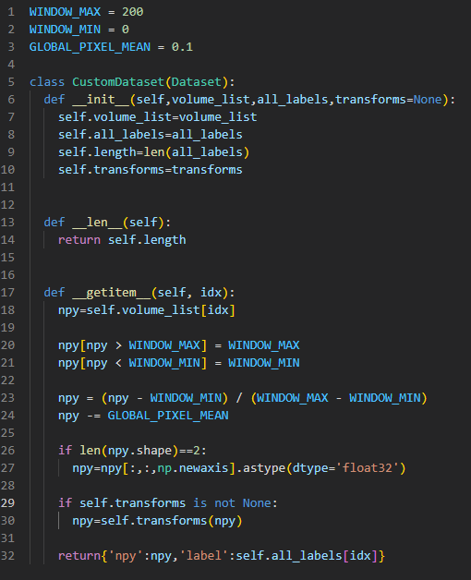
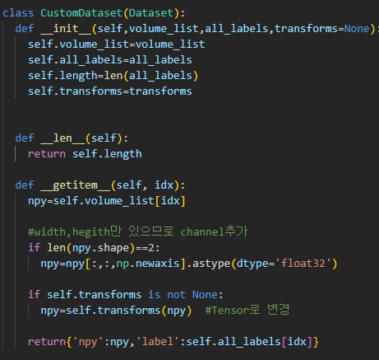
01.
Custom_Dataset

Slide 11
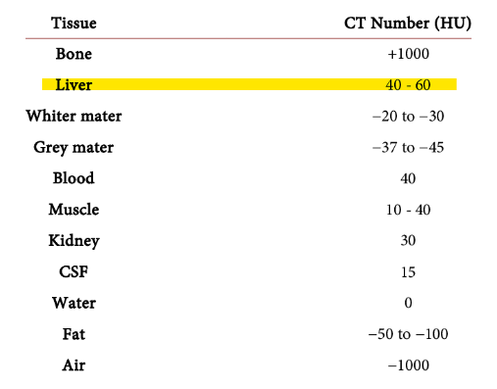
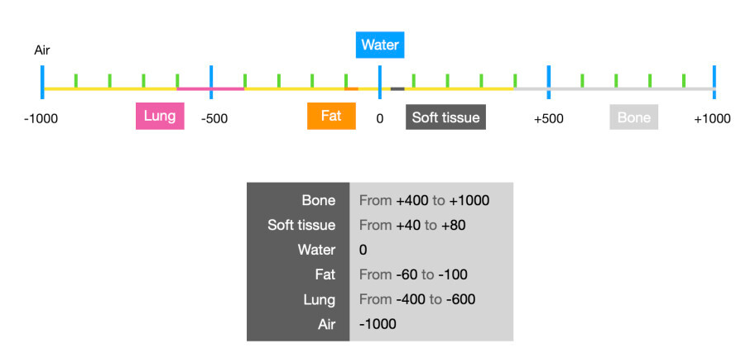
01.
Custom_Dataset
간 부분을 잘보이게 normalization 하기 위해서 window function사용
Min=0, Max=200
Min, Max normalization

Slide 12
02
Custom Network

Slide 13
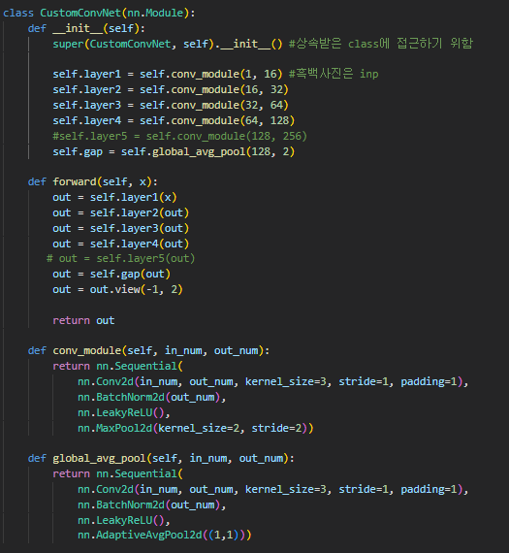
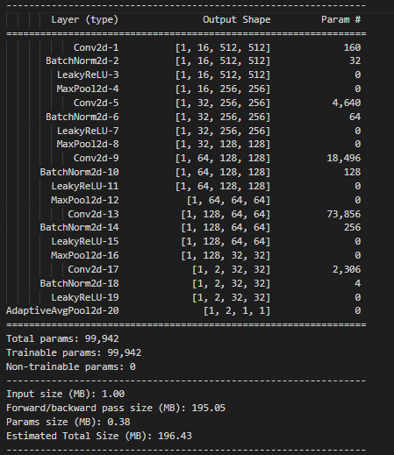
02.
Custom_Network

Slide 14
03
Training

Slide 15
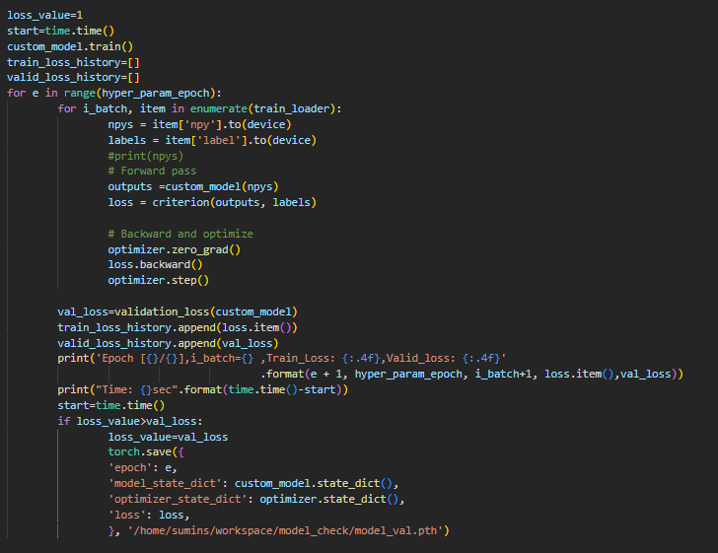
03.
Training
Epoch =100
Batch_size=32
Learning_rate=0.00001
Train : Test = 7 : 3
Loss함수 : CrossEntropyLoss()
Optimizer : Adam()

Slide 16
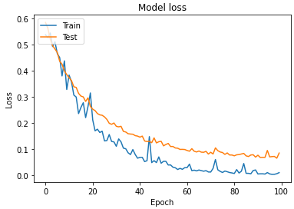
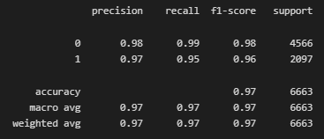
03.
Training
Accuracy : 97% (Too high)
하나의 volume에 대한 slice들이 train과 test에 나누어 들어가져 train과 test의 dataset의 유사도가 높기 때문

Slide 17
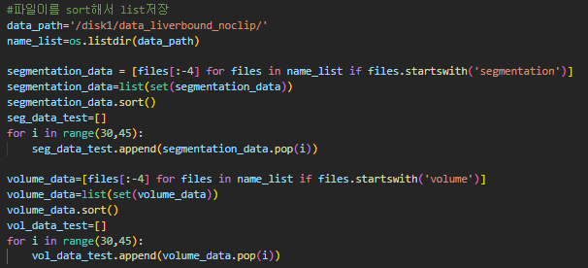
02.
Custom_Dataset(Re)
Volume번호를 기준으로 Train set과 Test set분할
 | Train | Test
0(병변 무) | 13062 | 2155
1(병변 유) | 6248 | 742
Total(22207) | 19310 | 2897

Slide 18
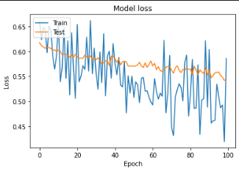
03.
Training
Train,Test model split방법 change
Epoch =100
Batch_size=32
Learning_rate=0.00001
Train loss가 수렴하지 않아 learning_rate를 0.00001에서 0.0001로 10배 올려서 다시 학습

Slide 19
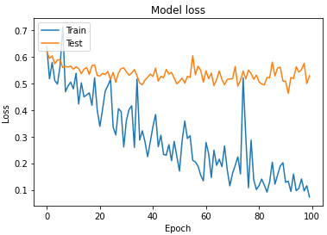
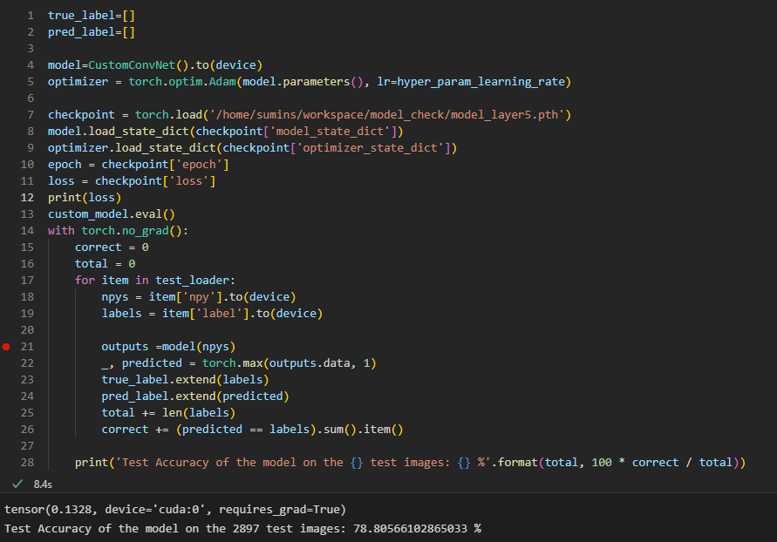
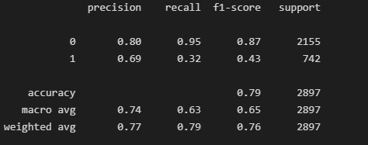
03.
Training
Learning rate=0.00001→0.0001
총 100 epoch 중 validation loss가 가장 작은 model을 저장하여 accuracy 측정(epoch=92, train_loss=0.1382)
Accuracy : 78.8%
Epoch =100
Batch_size=32
Learning_rate=0.0001

Slide 20
03.
Training
Model
-layer 늘리기
-dropout
Data preprocessing
-window min max변경

Slide 21
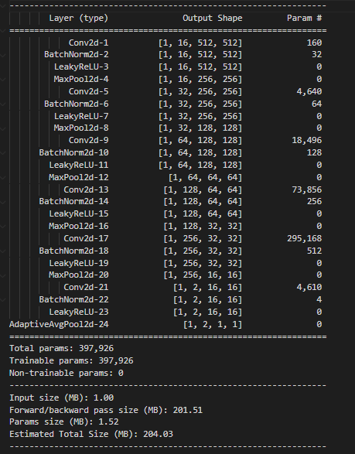
03.
Training

Slide 22
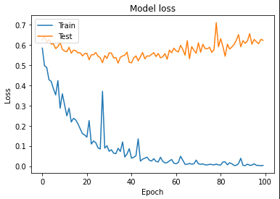
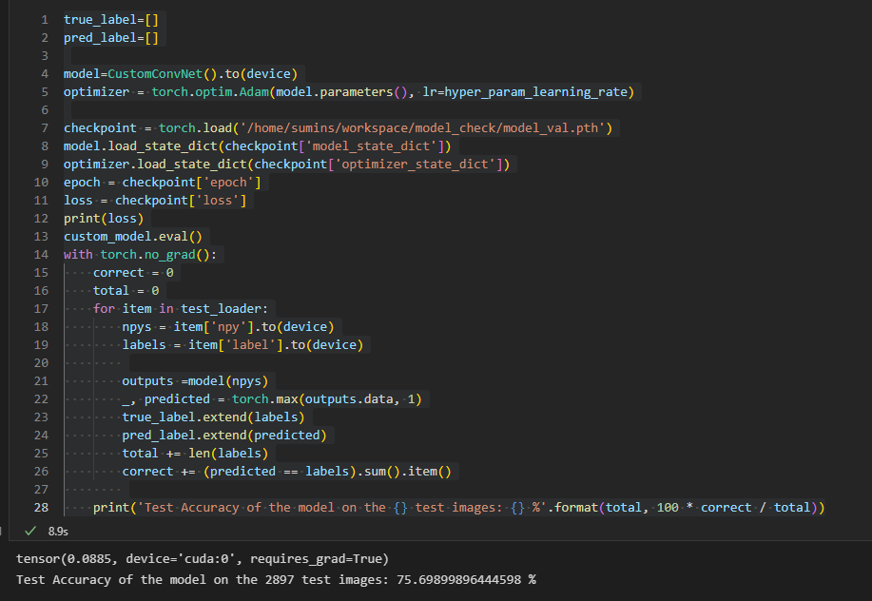
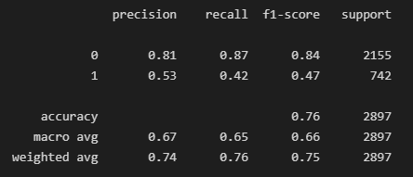
03.
Training
Layer 추가
epoch=38, train_loss=0.0885
Accuracy : 75.7%
Epoch =100
Batch_size=32
Learning_rate=0.0001

Slide 23
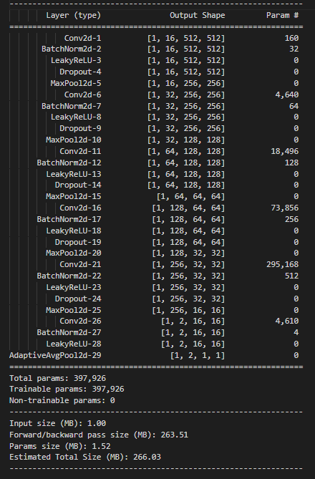
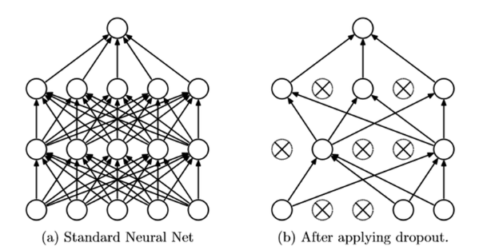
03.
Training
Dropout

Slide 24
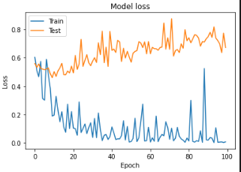
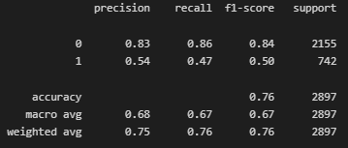
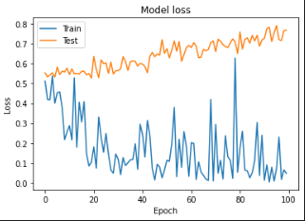
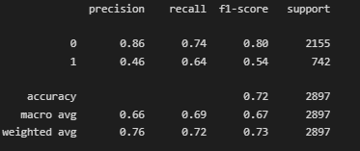
03.
Training
Epoch =100
Batch_size=32
Learning_rate=0.001
Conv-Batchnorm-Dropout-Pooling/ Conv-Batchnorm-Pooling-Dropout
Epoch=9, Train_loss=0.1886, Accuracy :76.1%
Epoch=19, Train_loss=0.1032, Accuracy :71.7%

Slide 25
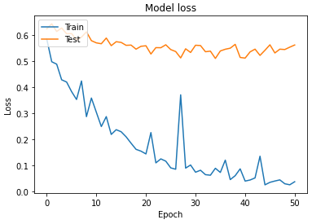
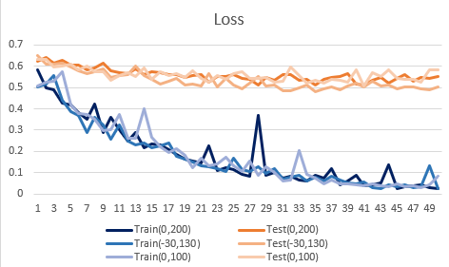
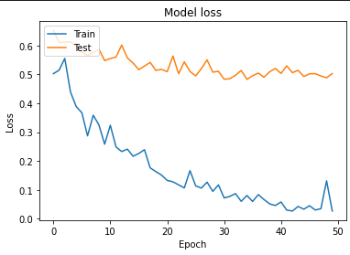
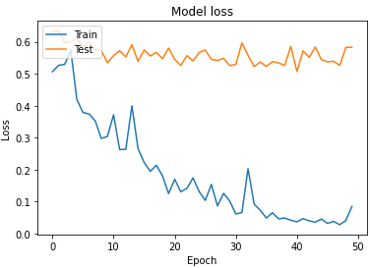
03.
Training
Window min, max 변경
(0,200)
Accuracy:75.7%
Recall: 0.42
(-30,130)
Accuracy:77.4%
Recall: 0.47
(0,100)
Accuracy:76.4%
Recall: 0.39

Slide 26
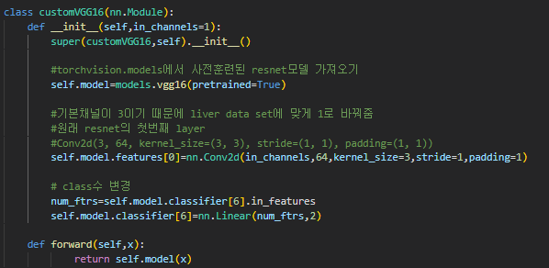
03.
Training
Pretrained model사용 –VGG16
Input의 channel수와 마지막 출력의 class number 수정

Slide 27
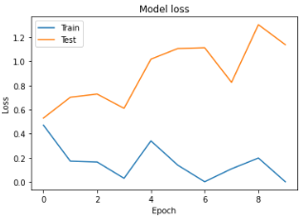
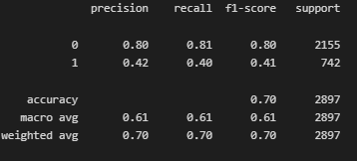
03.
Training
VGG16
epoch=1, train_loss=0.4710
Accuracy : 70.4%
Epoch =10
Batch_size=8
Learning_rate=0.001
Dropout이 classification 부분에만 존재(feature extraction에는 없음)

Slide 28
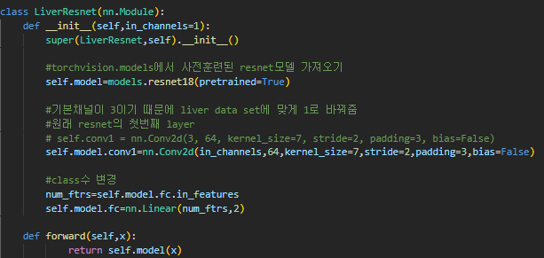
03.
Training
Pretrained model사용 –resnet18
Input의 channel수와 마지막 출력의 class number 수정

Slide 29
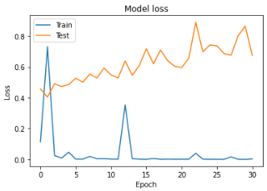
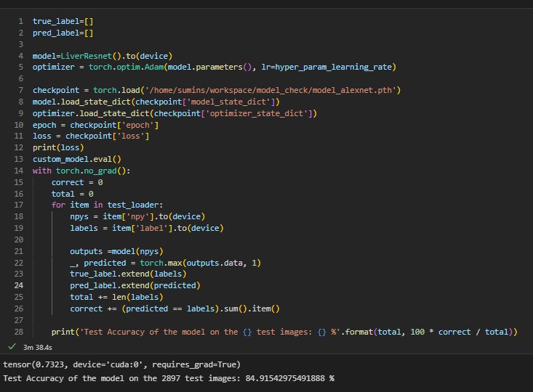
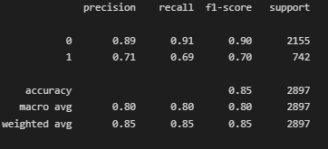
03.
Training
Resnet 18
epoch=1, train_loss=0.7323
Accuracy : 84.9%
Epoch =30
Batch_size=32
Learning_rate=0.0001

Slide 30
04
Summary

Slide 31
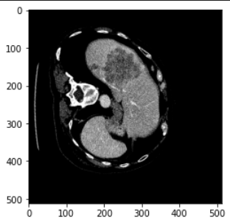
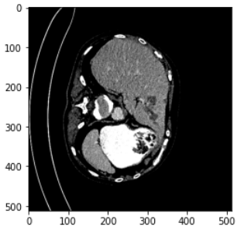
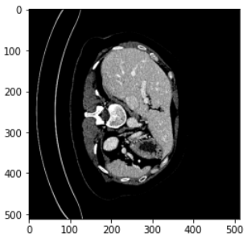
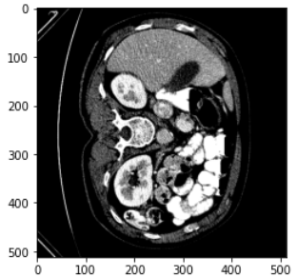
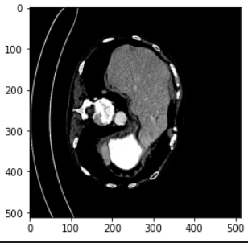
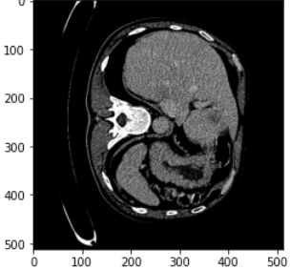
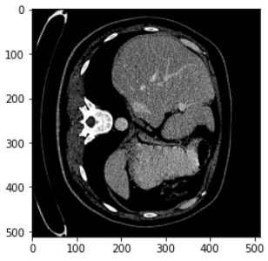
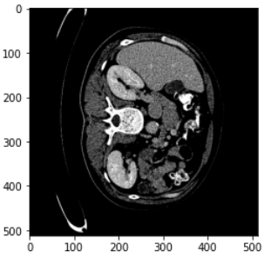
04.
SUMMARY
 | Label=1 | Label=0
Predict=1
Predict=0

Slide 32
04.
SUMMARY
간과 병변이 명확하게 구별되는 경우→ predict 1
error) 혈관이나 다른 장기가 간과 뚜렷하게 구별되는 경우
간의 pixel값이 단조로운 경우 →predict 0
error) 간과 병변의 pixel값이 크게 차이가 안나는 경우
→조영제 투여 후 흐른 시간에 따라 병변과 간의 pixel차이 변화

Slide 33
04.
SUMMARY
조영제를 넣고 흐른 시간에 따라 CT image가 다르게 나옴(→washout 현상)
Washout 특징 발현 여부 Classification

Slide 34
Thank you

